Slide 1
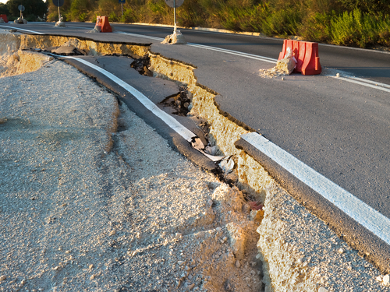
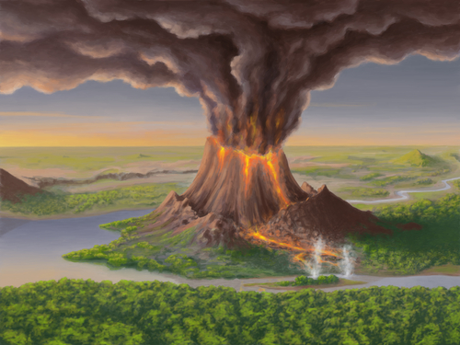
17. Maanjäristykset ja tuliperäisyys

Slide 2
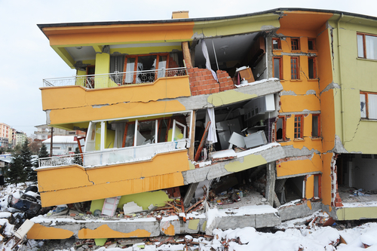
Maanjäristykset
Liikkuvien litosfäärilaattojen sauma lukkiutuu
jännitystä kertyy
äkillinen vapautuminen
nopea heiluminen = järistys
Kesto sekunteja
Koko millimetreistä metreihin
Voimakkuus magnitudiasteikolla:
3 juuri havaittavissa
9 kaikkein voimakkaimmat järistykset
Tuhot rakennusten sortumisesta
Litosfäärilaattojen sauma-alueilla
Turkki, 2011

Slide 3
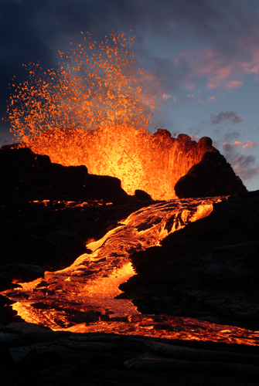
Tuliperäisyys
Kuumuus Maan sisältä ja laattojen liikkeen kitkasta
Laavan purkaukset tulivuorista ja kallion halkeamista
Kaasun ja tuhkan purkaukset
Kuumat lähteet (esim. geysirit)

Slide 4
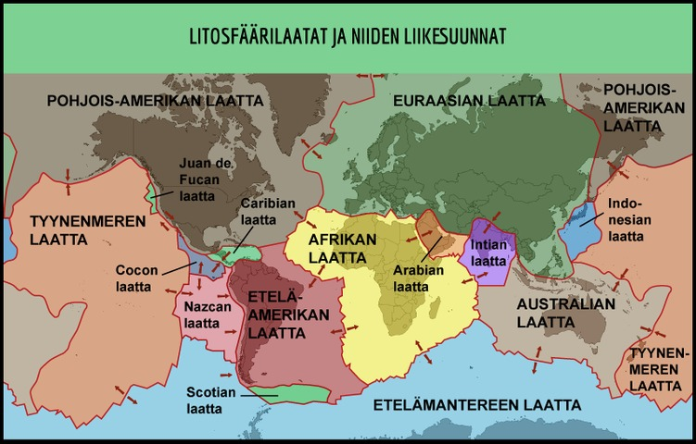
Tuliperäiset alueet
Litosfäärilaattojen alityöntö- ja erkanemisvyöhykkeet
Tulivuoret, saarikaaret ja valtamerten keskiselänteet

Slide 5
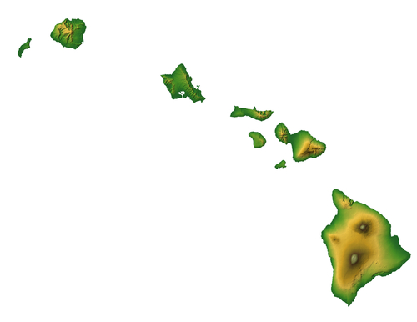
Tuliperäiset alueet
Kuumat pisteet
Astenosfäärissä paikallaan pysyvä laavanpurkaus laatan keskiosissa
→ Laatta liikkuu → tulivuorijono (esim. Havaijisaaret)
Havaijisaaret

